Slide 1





项目八 感受创新的乐趣
职业生涯规划与
创新赋能

Slide 2
目录
1
2
3
破冰游戏
独一无二的我
创新实践大挑战
创新思维大挑战
思维妙具
六顶思考帽法

Slide 3

任务一
破冰游戏
独一无二的我

Slide 4

任务一
破冰游戏——独一无二的我
一、破冰游戏的概念和作用
（一）概念
“破冰”的概念起源于心理学家弗洛伊德的“冰山”理论，该理论强调人的潜意识对行为的影响，即人的“自我”就像是一座“冰山”，而人的“自我”又体现在外在的行为表现上和内在的自我意识上。

Slide 5

任务一
破冰游戏——独一无二的我
（二）作用
建立信任与亲近感
通过轻松的游戏或互动任务，让人们快速熟悉彼此，降低防御心理，增进了解，从而建立起基本的信任和亲近感。

Slide 6
任务一
破冰游戏——独一无二的我
激活情绪共鸣
通过共同参与和体验，人们可以共享情绪和感受，激发共情，这是破冰游戏能够迅速拉近人与人之间距离的重要心理机制。

Slide 7
任务一
破冰游戏——独一无二的我
促进沟通交流
破冰游戏鼓励开放性对话和信息分享，有助于消除个体间的隔阂，提高沟通效率，为后续的深度交流奠定基础。

Slide 8
任务一
破冰游戏——独一无二的我
强化团队凝聚力
在团队情境下，破冰游戏能明确角色定位，增强成员间相互依赖性和合作意识，有利于形成团队精神和协作氛围。

Slide 9
任务一
破冰游戏——独一无二的我
调适心理状态
对于心理咨询等场合，破冰游戏可帮助咨询者放松心情，打开心房，使咨询过程更为顺畅，提升咨询效果。

Slide 10
任务一
破冰游戏——独一无二的我
二、经典破冰游戏介绍
一个好的破冰游戏应该是：符合团体的需要和兴趣；重视过程多于结果；鼓励参与及分享；让成员感到被接受及公平对待；通常会展现一个主题或要点；令人觉得有趣且富挑战性；没有对错之分。

Slide 11
任务一
破冰游戏——独一无二的我
（一）名字接龙
1. 游戏内容
参与者围成圆圈，通过依次重复前面所有人的名字，并添加自己名字的方式，进行自我介绍与相互认知。在重复过程中，参与者需关注他人名字与外貌，实现快速互相认识。

Slide 12
任务一
破冰游戏——独一无二的我
2. 游戏目的
（1）帮助参与者快速记住彼此的名字，减少因叫不出名字产生的尴尬。​
（2）通过倾听和重复他人的信息，促使参与者更加专注于彼此，增进对每个人特点的了解，减少陌生感。

Slide 13
任务一
破冰游戏——独一无二的我
3. 游戏流程
（1）所有人围成圆圈，每个人先做简单的自我介绍，便于大家迅速记得自己的名字。
（2）从任意一位参与者开始，说出自己的名字，如我是“张三”，然后顺时针或者逆时针到下一个参与者，接着说“我是张三旁边的李四”，然后下一位，继续说“我是张三旁边的李四旁边的王五”……以此类推。
（3）当接龙到达最后一位参与者时，其需完整重复前面所有人的名字并加上自己的名字，完成整个游戏流程。

Slide 14
任务一
破冰游戏——独一无二的我
（二）关键词接龙
1. 游戏内容
每位参与者用一个关键词形容自己，后续参与者需要在前面所有关键词的基础上，再添加一个新的关键词来形容自己，且关键词不能重复。

Slide 15
任务一
破冰游戏——独一无二的我
2. 游戏目的
（1）让参与者通过关键词展现自己的特点，加深彼此对个人特质的印象。
（2）在接龙过程中，增强参与者的注意力和记忆力，同时在互动中营造轻松的氛围，促进相互认识和交流。

Slide 16
任务一
破冰游戏——独一无二的我
3. 游戏流程
（1）主持人率先说出一个形容自己的关键词，如“开朗”。
（2）下一位参与者要重复前面的关键词，然后说出自己的关键词，如“开朗，热爱运动”……以此类推，参与者不断叠加关键词。
（3）如果有人忘记前面的关键词或者说出重复的关键词，则淘汰出局，最后留下的参与者获得小奖品。

Slide 17
任务一
破冰游戏——独一无二的我
（三）寻找同类
1. 游戏内容
主持人提前准备一些描述个人特征或喜好的卡片，如“喜欢看科幻电影”“会弹吉他”“养宠物”等，参与者随机抽取卡片，然后根据卡片内容寻找拥有相同特征或喜好的人，组成小组。

Slide 18
任务一
破冰游戏——独一无二的我
2. 游戏目的
（1）以共同的特征或喜好为纽带，快速将参与者分组，方便大家在小组内深入交流，认识更多志同道合的伙伴。
（2）通过分享经历和故事，进一步加深彼此的了解，发现更多共同话题，为后续的互动和合作奠定基础。

Slide 19
任务一
破冰游戏——独一无二的我
3. 游戏流程
（1）主持人将准备好的卡片打乱顺序，分发给每位参与者。
（2）参与者拿到卡片后，迅速在场地内寻找与自己卡片内容相符的其他参与者。
（3）找到同类后，组成小组围坐在一起，互相介绍自己，分享与卡片内容相关的经历或故事。例如抽到“喜欢看科幻电影”卡片的小组，可以交流最喜欢的科幻电影及原因。
（4）每个小组推选一名代表，向全体成员介绍小组内成员的基本信息以及大家的共同爱好。

Slide 20
任务一
破冰游戏——独一无二的我
（四）人物拼图
1. 游戏内容
将参与者分成若干小组，每个小组获得一套拼图，拼图上印有不同人物的头像，每个人物头像旁边设置若干与该人物相关的问题，如“这个人最喜欢的颜色是什么”“这个人的职业是什么”等。小组成员需通过交流各自的信息，将自己与拼图上的人物对应起来，完成拼图。​

Slide 21
任务一
破冰游戏——独一无二的我
2. 游戏目的
（1）以小组合作的形式，促使参与者主动分享个人信息，在交流和推理过程中增进对彼此的了解。​
（2）培养团队协作能力和沟通能力，同时通过有趣的拼图任务，让参与者在轻松愉快的氛围中快速熟悉起来。

Slide 22
任务一
破冰游戏——独一无二的我
3. 游戏流程
（1）主持人将参与者分组，每组4～6人。​
（2）给每个小组发放一套拼图，并讲解游戏规则，强调需通过交流和推理完成人物与小组成员的匹配。​
（3）小组成员开始观察拼图上的问题和人物头像，依次分享自己的相关信息，如“我最喜欢的颜色是蓝色”“我的职业是教师”等。​
（4）根据彼此的信息，小组成员共同讨论，将每个人与拼图上的人物对应起来，完成拼图。
（5）最先正确完成拼图的小组获胜，获得小奖品，然后每个小组可以派代表分享在游戏过程中对其他成员的新认识。​

Slide 23
任务二
创新实践大挑战
创意思维大挑战

Slide 24

任务二
创新实践大挑战——创意思维大挑战
一、创意思维概述
（一）创意思维的概念
思维：是指人脑利用已存在的知识，对记忆的信息进行分析、计算、比较、判断、推理、决策的动态活动过程。

Slide 25
任务二
创新实践大挑战——创意思维大挑战
一、创意思维概述
（二）创意思维的特征
创意思维常能带给人新的思考，使人想出与众不同的解决问题的方法，从而获得独特、有效的结果。

Slide 26
任务二
创新实践大挑战——创意思维大挑战
1. 发散性
创意思维是发散思维，发散性也是创意思维的核心。发散思维往往不受任何条件的限制，这样可以促使多种解决方案的产生，其中往往就有别出心裁的有效的解决方案。

Slide 27
任务二
创新实践大挑战——创意思维大挑战
2. 逆向性
长期沿着常规思维或以往固有的思路去思考问题将难以使人进步，要想开拓创新，就要学会逆向思考，这样可以激发人们的创意思维活动，促进创新成果的形成。

Slide 28
任务二
创新实践大挑战——创意思维大挑战
3. 求异性
求异性就是破除思维定式和逆转思维惯性，敢于质疑司空见惯的现象和权威的结论。求异性是在实事求是的基础上，基于客观事实质疑或否定。

Slide 29
任务二
创新实践大挑战——创意思维大挑战
4. 联想性
所谓的“触类旁通”即联想性，意味着可以通过某类事物的规律发现其他事物的规律。创意思维的联想性是指人们可以利用他人的发明、创造去创新，这也有助于新事物的产生。

Slide 30
任务二
创新实践大挑战——创意思维大挑战
5. 独创性
独创性是创意思维的直接体现，表现为创新成果的新颖性和唯一性。坚持独创性是实现科技自立自强的必由之路。

Slide 31
任务二
创新实践大挑战——创意思维大挑战
6. 综合性
创意思维是多种思维的综合体，如发散思维、联想思维、聚合思维等，多种思维的综合与矛盾运动推动了创意思维的发展。

Slide 32

任务二
创新实践大挑战——创意思维大挑战
（三）创意思维的类型
1. 发散思维
也叫辐射思维、求异思维。它是指从一个目标或思维起点出发，沿着不同方向，从不同的角度，提出各种设想，寻找各种途径，解决具体问题的思维方法。

Slide 33
任务二
创新实践大挑战——创意思维大挑战
2. 聚合思维
与发散思维相对，聚合思维是指从已知信息中产生逻辑结论，从现有资料中寻求正确答案的一种有方向、有条理的思维方式。

Slide 34
任务二
创新实践大挑战——创意思维大挑战
3. 逆向思维
逆向思维是指从对立面或相反方向思考问题的创新方法。它强调挑战常规认知，突破思维定式，往往能够为疑难问题提供突破性的解决方案。

Slide 35
任务二
创新实践大挑战——创意思维大挑战
4. 联想思维
联想思维是指人脑记忆表象系统中，由于某种诱因导致不同表象之间发生联系的一种没有固定思维方向的自由思维活动。

Slide 36
任务二
创新实践大挑战——创意思维大挑战
5. 组合思维
组合思维是指通过要素重组实现创新的思维方式。它不是简单的要素叠加，而是通过有机整合产生“1+1>2”的创新效果，使新组合具有原有要素所不具备的新功能或特性。

Slide 37

任务二
创新实践大挑战——创意思维大挑战
二、创意思维典型案例分析
新时代大学生未来将成为技术技能领域的主力军。通过案例学习，大学生不仅能开阔视野，更能深刻理解：创意思维如何转化为实际能力，如何在职业发展中创造价值。

Slide 38
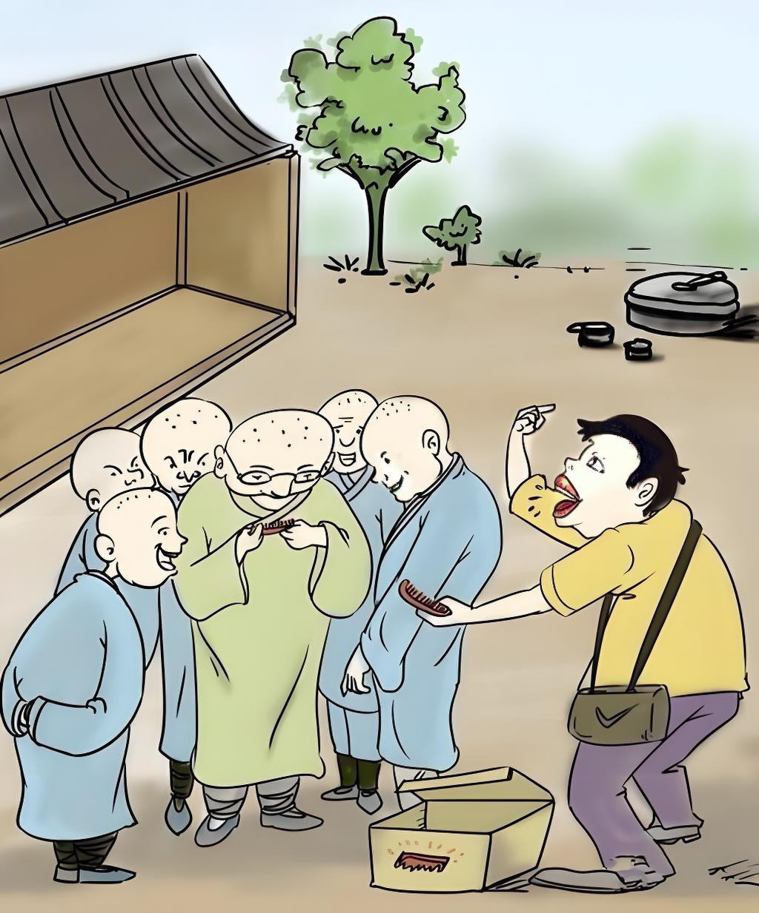
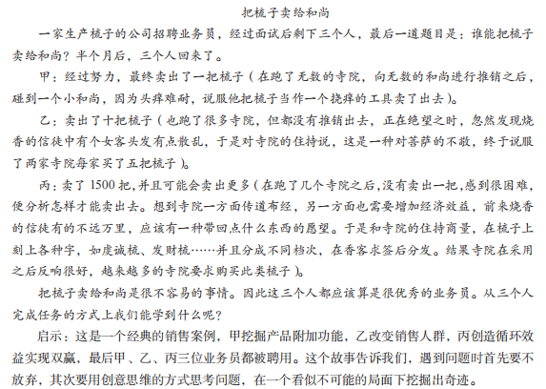
任务二
创新实践大挑战——创意思维大挑战
案例

Slide 39
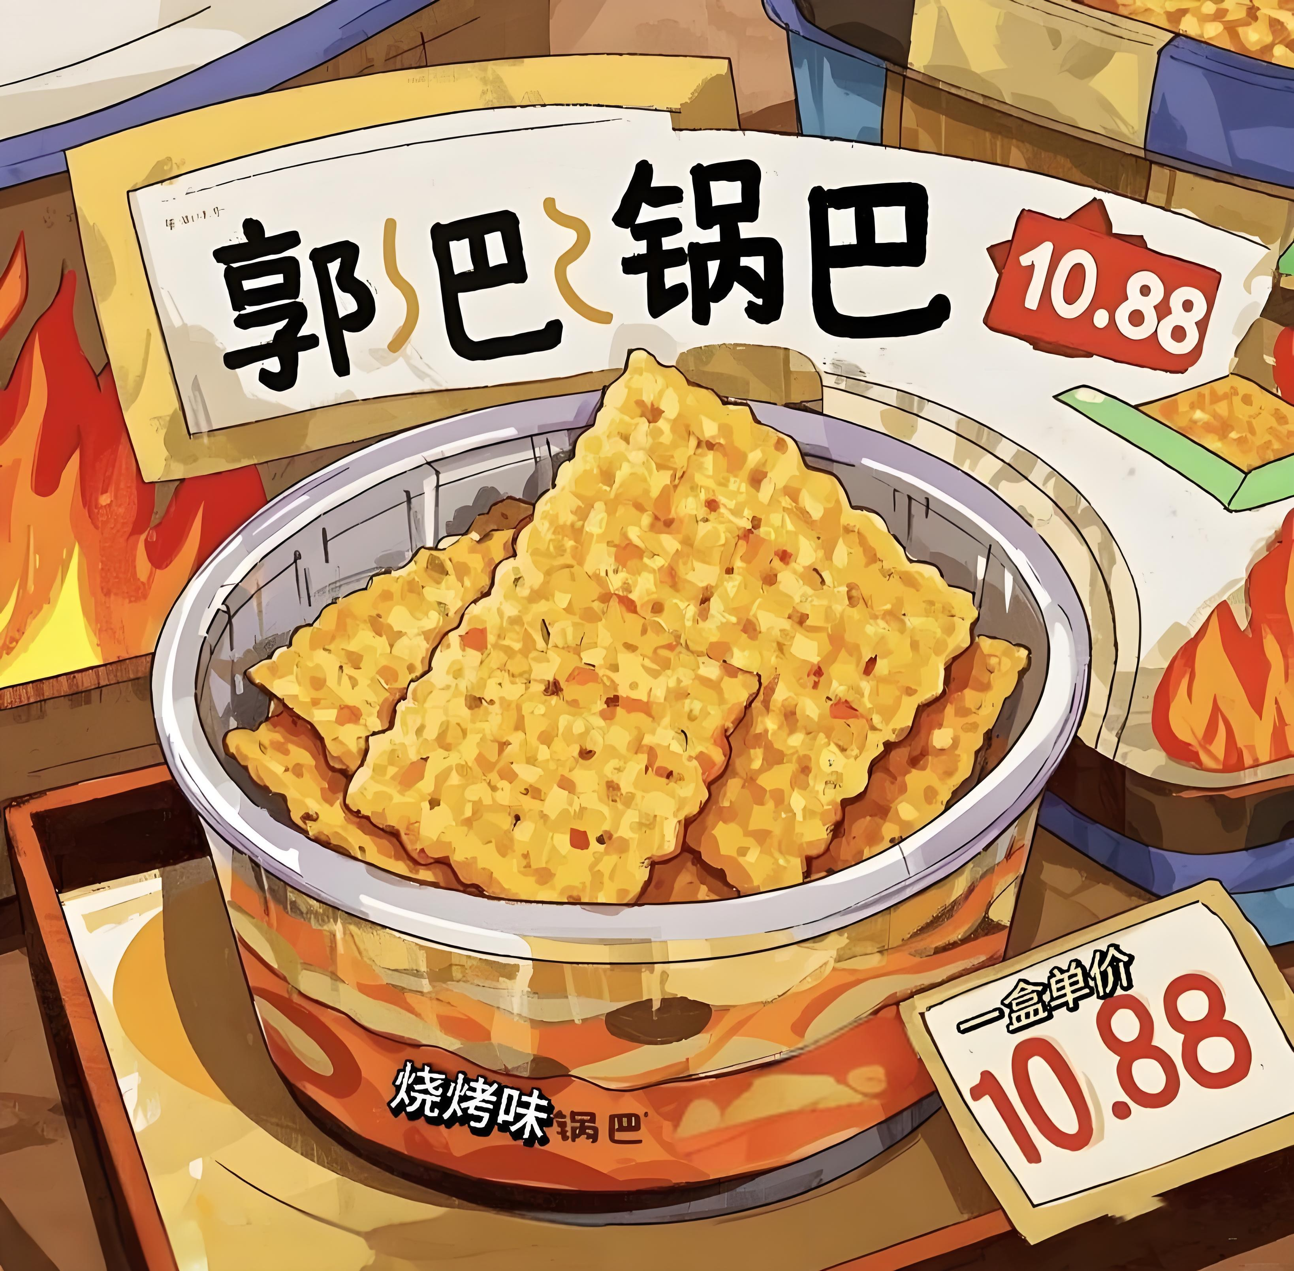
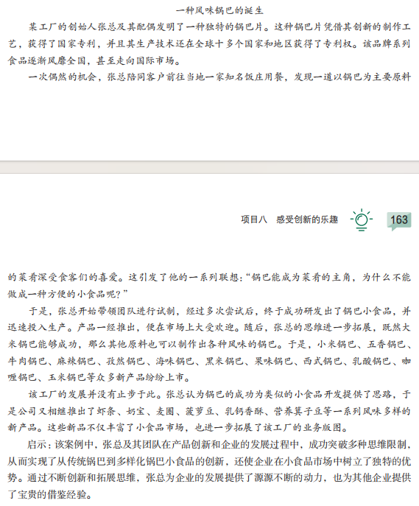
任务二
创新实践大挑战——创意思维大挑战
案例

Slide 40
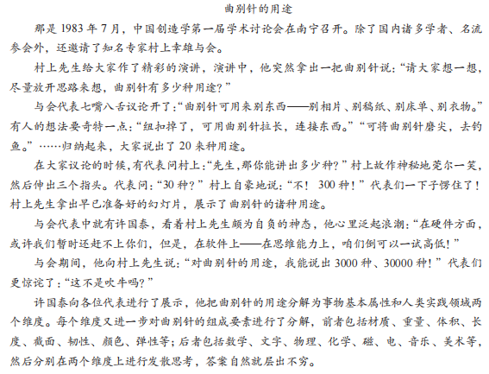
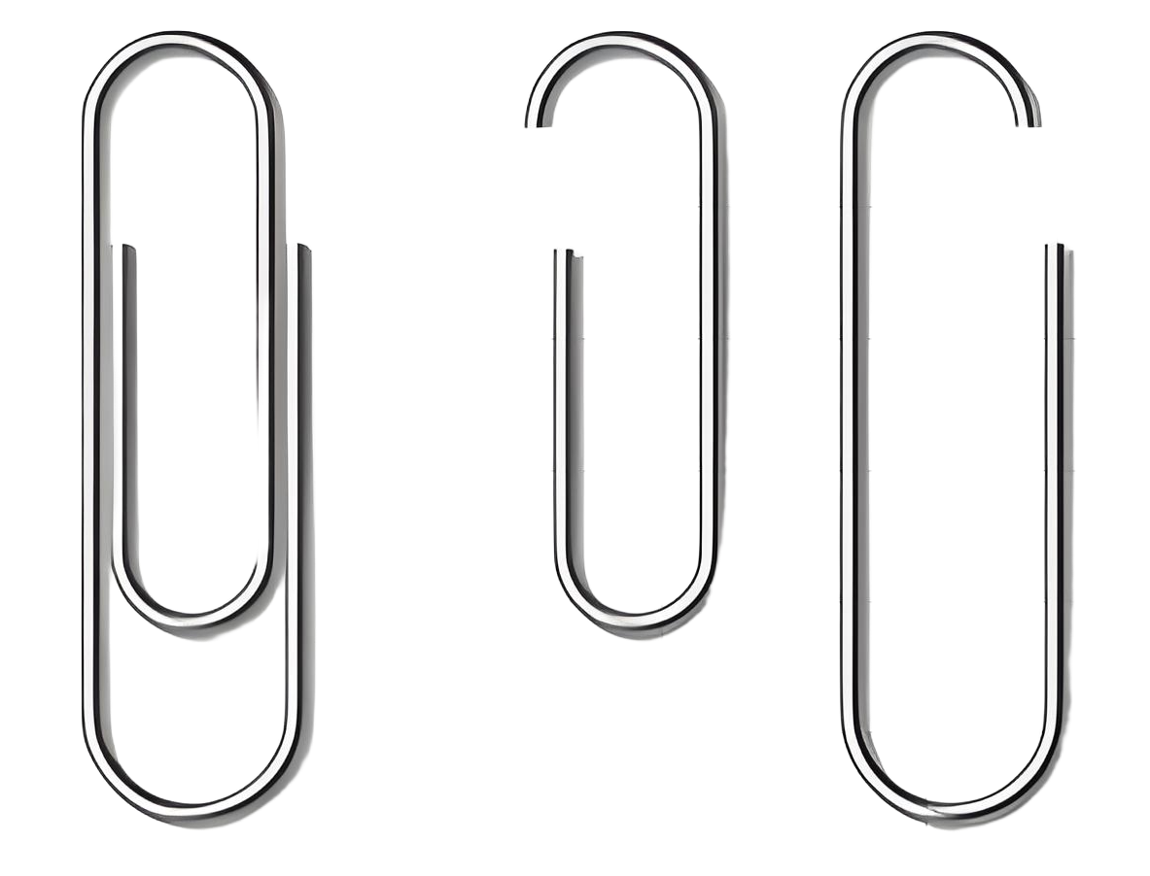
任务二
创新实践大挑战——创意思维大挑战
案例

Slide 41
项目八 感受创新的乐趣
谢谢观看

